Slide 1
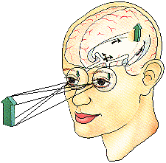
Visuele problemen en revalidatiemogelijkheden bij Bartimeus
17 december 2019
Lydia van Mourik, optometrist
Peter Kerkhofs, gz-psycholoog

Slide 2
Visuele stoornissen bij de ziekte van Parkinson
Komt bij 90% van de mensen voor
Ook al in het begin van de ziekte
Dopaminetekort geeft problemen op de retina van het oog
En heeft invloed op de cerebrale visuele verwerking

Slide 3
Visus, contrastgevoeligheid
en kleurenzien
Visus of gezichtsscherpte neemt af
Contrastgevoeligheid minder
Kleurenzien wordt minder
Verwerkingssnelheid

Slide 4
Droge ogen
Verminderd knipperen
Uitdroging cornea
Hierdoor: minder goed beeld, wazig zien, pijn, irritatie en gevoeligheid voor licht

Slide 5
Oogbewegingen
Saccades minder nauwkeurig
Volgbewegingen minder vloeiend
Convergentie en accommodatie verminderd (waardoor o.a. instabiel beeld, dubbelzien)

Slide 6
Verwerking visuele informatie
Verloopt langzamer
Waardoor moeite met volgen snelle beelden (computer en ondertiteling tv)
Moeite met volhouden van het lezen

Slide 7
Cerebrale visuele verwerking
Visuele aandacht en concentratie
Voorwerpen herkennen
Ruimtelijke waarneming
Visuele hallucinaties
Herkennen van emoties

Slide 8
Behandeling en Revalidatie
Behandelen drogen ogen (ooglid hygiëne, oogarts druppels/zalf)
De juiste bril(len) voor afstand en dichtbij
Gekleurde glazen of lenzen of filterbrillen
Pet met een klep

Slide 9
Revalidatie
Mobiliteitsonderzoek
Verlichtingsonderzoek
Computeronderzoek/ aanpassingen
Luisterboeken en memorecorder
Dagelijkse vaardigheden (persoonlijke verzorging, huishouden, keukenactiviteiten)

Slide 10
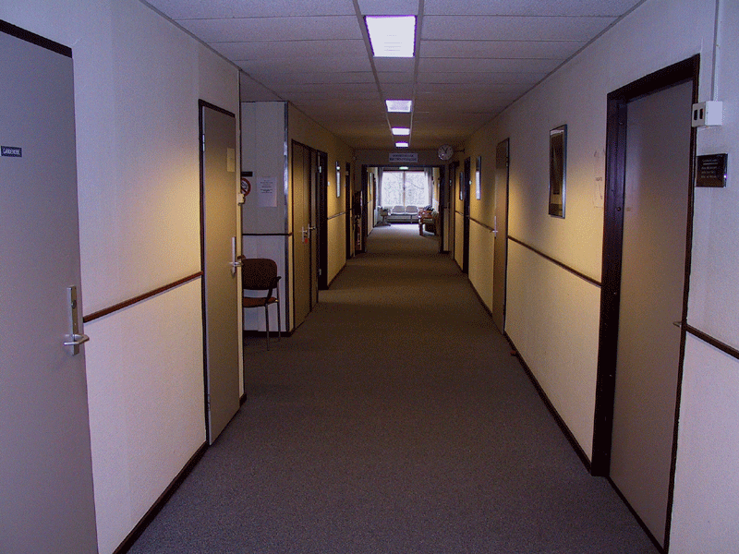
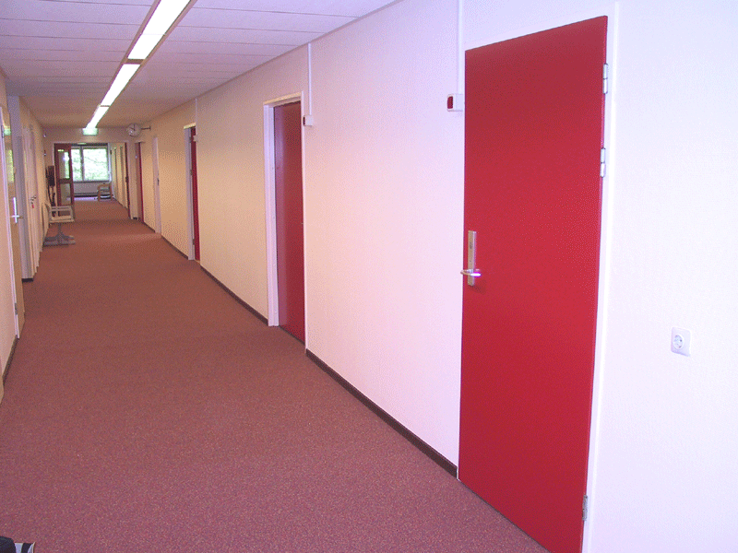
Voorbeeld:
verlichting en inrichting

Slide 11
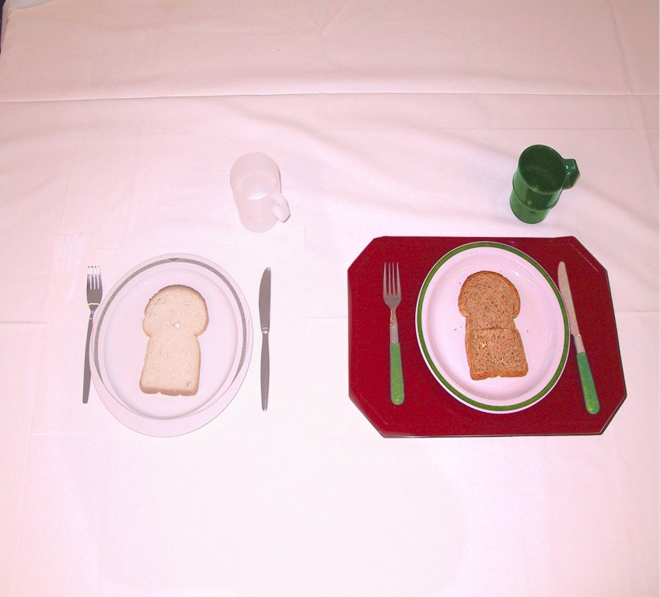
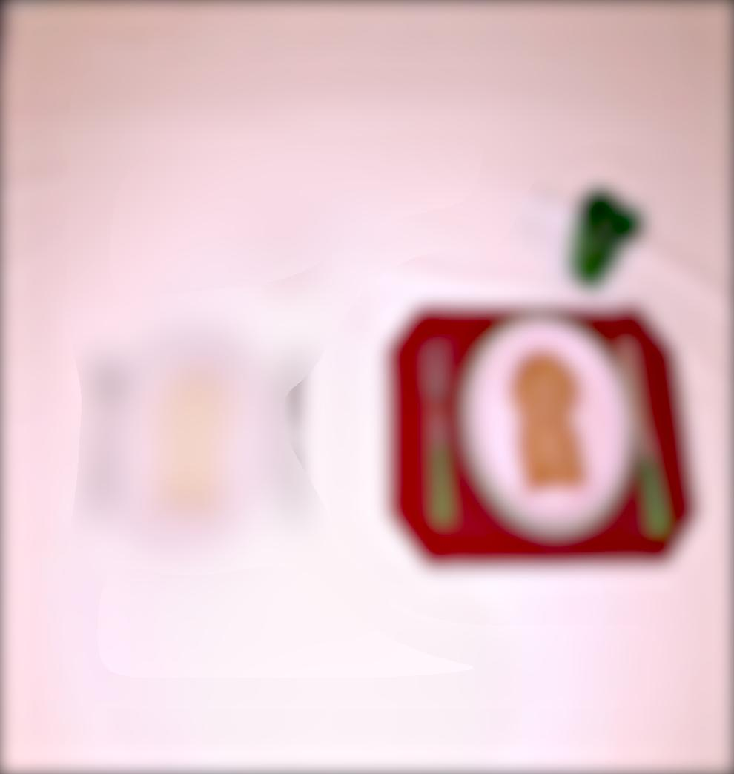
Voorbeeld: contrasten (1)

Slide 12
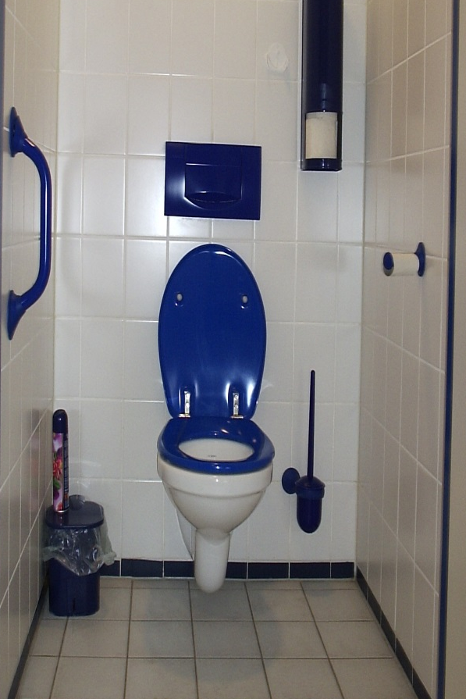
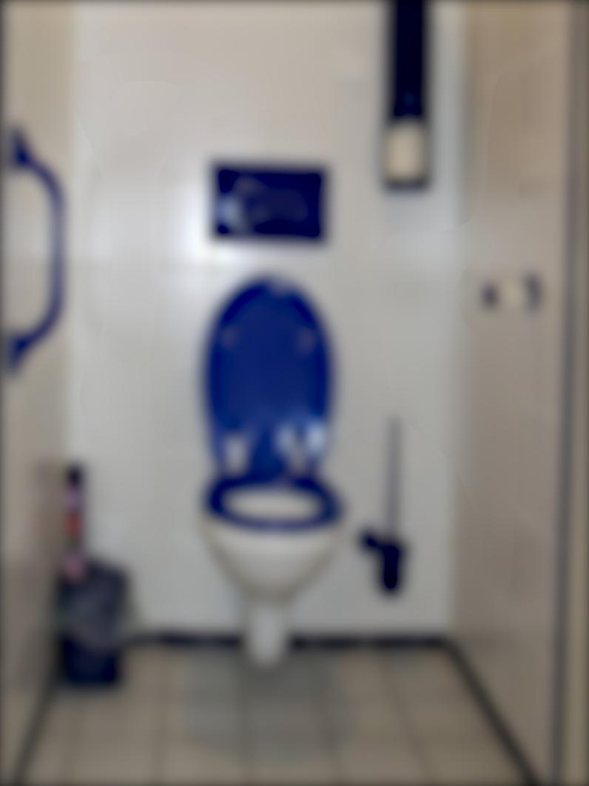
Voorbeeld: contrasten (2)

Slide 13
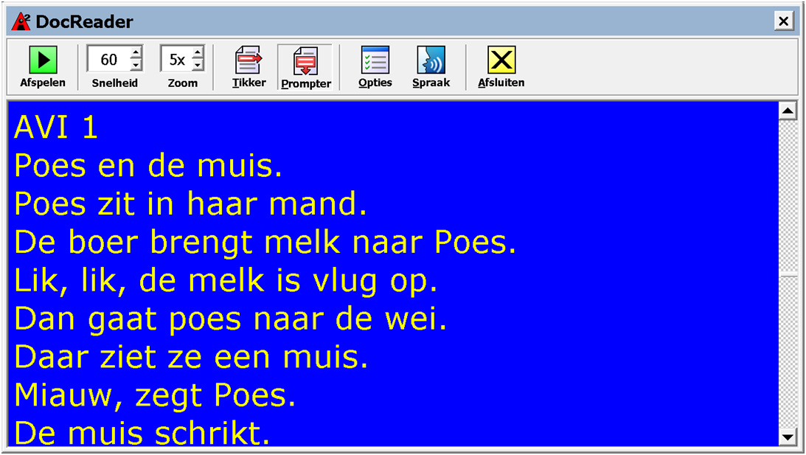
Voorbeeld: computeradvies

Slide 14
Aanmelden Bartimeus
Informatiepakket
Neurologische gegevens (indien aanwezig oogheelkundige gegevens
Sturen naar:
Bartimeus
Afdeling Aanmelding & informatie
postvak 7
Antwoordnummer 167
3700 WB in Zeist

Slide 15

Vragen?

Slide 16
Hartelijk dank voor jullie aandacht!
Voor verdere vragen neem contact op:
  Telefoon 088-8899888 (lokaal tarief)
  www.bartimeus.nl
  pkerkhofs@bartimeus.nl
  lvmourik@bartimeus.nl

